Slide 1
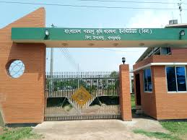
স্বাগতম

Slide 2
পরিচিতি
শিক্ষক পরিচিতি
পাঠ পরিচিতি
মোঃ রওশন জামিল
সহকারী প্রধান শিক্ষক
রঘুনাথপুর বালিকা উচ্চ বিদ্যালয়
নবাব গঞ্জ, দিনাজপুর।
মোবাইলঃ ০১৭১৮৮৬৩৫০৫
ইমেইলঃ E-mail: ahmkajol7@gmail.com
শ্রেণীঃ ষষ্ঠ
বিষয়ঃ কৃষি শিক্ষা
অধ্যায়ঃ প্রথম
পাঠঃ ৪

Slide 3
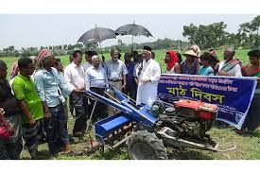
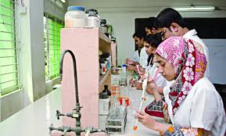
নীচের চিত্র দুটিতে কী দেখছো?

Slide 4
আজকের পাঠ
কৃষিশিক্ষা ও গবেষণা প্রতিষ্ঠান

Slide 5
পাঠ শেষে…
কৃষি শিক্ষা কাকে বলে তা বলতে পারবে।
কৃষি ক্ষেত্রে বিভিন্ন উদ্ভাবিত প্রযুক্তির নাম লিখতে পারবে।
বিভিন্ন কৃষি গবেষণা প্রতিষ্ঠানের নাম ও কাজ ব্যাখ্যা করতে পারবে।
কৃষিক্ষেত্রে কৃষি গবেষণা গুলোর অবদান বিশ্লেষণ করতে পারবে।

Slide 6
কৃষি প্রশিক্ষণ ইনস্টি টিউট
বাংলাদেশে ১৬টি কৃষি প্রশিক্ষণ ইনস্টিটিউট আছে। এছাড়া ও প্রাইভেট কৃষি প্রশিক্ষণ ইনস্টিটিউট আছে। কারিগরি বোর্ডের অধীনে থেকে ইনস্টিটিউট গুলো ৪ বছর মেয়াদি কৃষি ডিপ্লোমা প্রদান করে থাকে।
উচ্চতর কৃষিশিক্ষার জন্য বাংলাদেশে ৫ টি সরকারী কৃষি বিশ্ববিদ্যালয় আছে।
দুটি বিজ্ঞান ও প্রযুক্তি বিশ্ববিদ্যালয়ে কৃষি অনুষদ চালু আছে। এ ছাড়া রাজশাহী ও খুলনা বিশ্ববিদ্যালয়ে ও কৃষি অনুষদ চালু আছে।
কৃষি বিশ্ববিদ্যালয় ও কৃষি অনুষদ হতে কৃষিতে স্নাতক ও স্নাতকোত্তর ডিগ্রি দেয়া হয়।

Slide 7
একক কাজ
৩ টি কৃষি বিশ্ববিদ্যালয়ের নাম নিজ নিজ খাতায় লেখ।

Slide 8
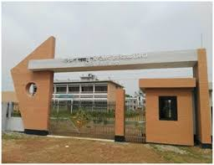
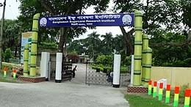
কৃষি গবেষণা প্রতিষ্ঠান

Slide 9
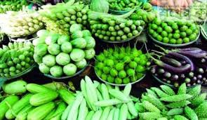
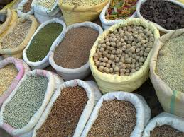
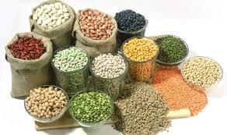
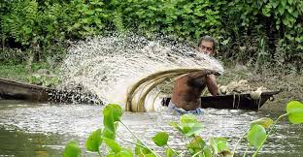
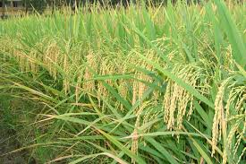
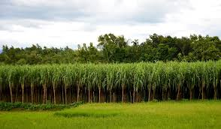
কৃষি গবেষনার ফল

Slide 10
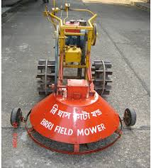
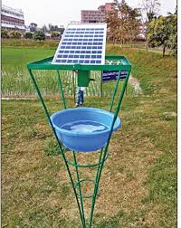
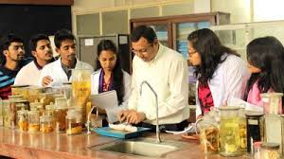
কৃষিতে উদ্ভাবিত উপকরণ

Slide 11
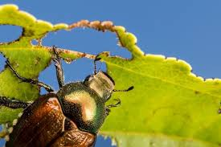
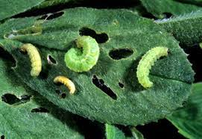
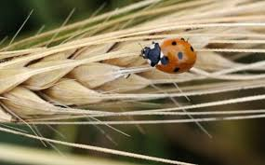
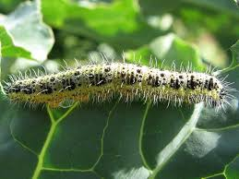
কৃষি গবেষনার ফলে ফসলের ক্ষতিকর রোগ ও কীটপতঙ্গের প্রতিকার

Slide 12
জোড়ায় কাজ
প্রাণিসম্পদ গবেষণা ইনস্টিটিউট ও মৎস গবেষণা ইনস্টিটিউট এর কাজ লেখ।

Slide 13
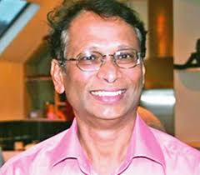
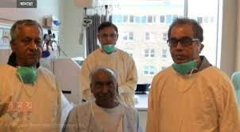
কৃষি বিজ্ঞানী

Slide 14
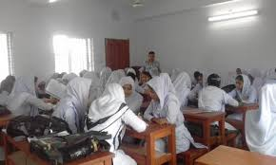
দলীয় কাজ
একজন কৃষি বিজ্ঞানী কীভাবে দেশের কল্যাণ সাধন করেন ব্যাখ্যা কর।

Slide 15
মূল্যায়ন
ইনস্টিটিউট গুলো কত বছর মেয়াদি কৃষি ডিপ্লোমা প্রদান করে থাকে?
উচ্চতর কৃষিশিক্ষার জন্য বাংলাদেশে কতটি সরকারী কৃষি বিশ্ববিদ্যালয় আছে?
সকল গবেষণা প্রতিষ্ঠান থেকে গবেষণার ফলাফল সম্পর্কিত লিফলেট ও পুস্তিকা প্রকাশ কেন করা হয়?

Slide 16
বাড়ীর কাজ
৫ টি গবেষণা প্রতিষ্ঠানের নাম ও কাজ লিখে নিয়ে আসবে।

